Slide 1
Khám phá CỦ GỪNG
Lứa tuổi: 3-4 tuổi
Giáo viên: Thạch Lan Hương

Slide 2
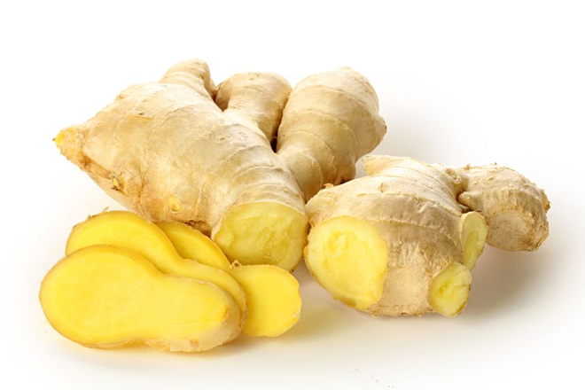

Slide 3
Quan sát
Bên ngoài | Bên trong
Vỏ mỏng, màu trắng tro | Nhiều xơ, màu vàng nhạt
Xung quanh có nhiều đốt | Lõi tròn, nhiều nhánh
Mùi thơm | Vị cay nồng, nóng

Slide 4
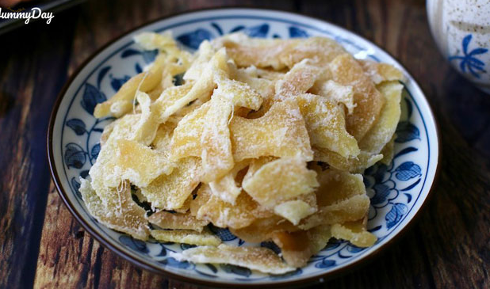
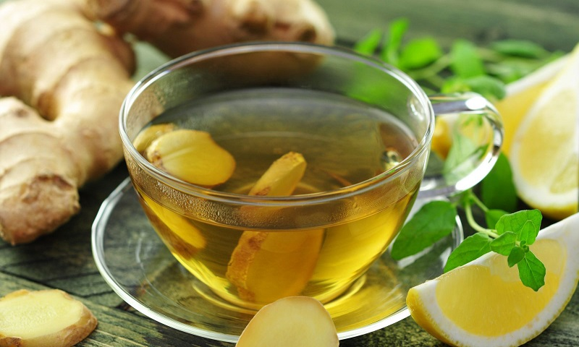
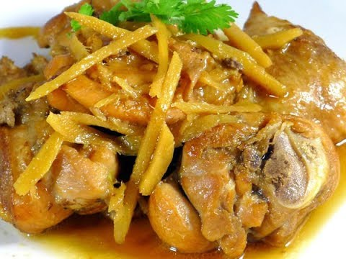
Những món ăn được chế biến

Slide 5
Công dụng của gừng
Làm gia vị cho món ăn hàng ngày
Chống say xe, trúng gió
Làm ấm bụng, kích thích tiêu hóa
Làm siro chữa ho

Slide 6
01
Cảm nhận và rửa gừng

Slide 7
02
Trải nghiệm làm
TRÀ GỪNG MẬT ONG

Slide 8
03
Trải nghiệm spa
NGÂM CHÂN GỪNG MUỐI

Slide 9
THANKS!
Do you have any questions?

